Slide 1
Ποτάμια στην Ελλάδα

Slide 2
Θα μπορούσες να βρεις ποιο όνομα ποταμού είναι σύνθετη λέξη
Αξιός
Αχελώος
Αλιάκμονας
πίσω

Slide 3
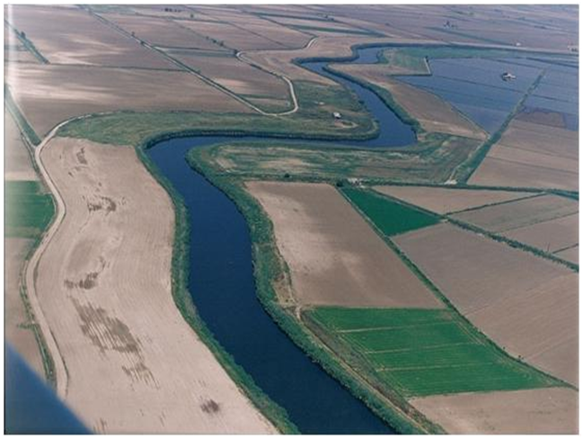
ΑΞΙΟΣ
Το όνομά του προέρχεται από τη μακεδονική λέξη άξος
( ύλη-ξυλεία) ονομασία που αποδίδεται στον ποταμό από την ομηρική εποχή ….και δεν είναι σύνθετη λέξη!
Είναι ο μεγαλύτερος ποταμός που διασχίζει τη Μακεδονία.
πίσω

Slide 4
ΑΧΕΛΩΟΣ
Είναι λέξη που δεν έχει ετυμολογία….. αλλά δεν είναι σύνθετη!
Σύμφωνα με τη μυθολογία, ο Αχελώος ήταν γιος του Ωκεανού και της Τηθύος, πατέρας των Νυμφών και των Σειρήνων. Ήταν το ποτάμι στο οποίο ο Ηρακλής πάλεψε με τον Κένταυρο για να σώσει τη Δηιάνειρα.
Διασχίζει τη Στερεά Ελλάδα και εκβάλλει στο Ιόνιο Πέλαγος
πίσω

Slide 5
ΑΛΙΑΚΜΟΝΑΣ
Ναι το βρήκες !!
Το όνομά του είναι σύνθετη λέξη! Προέρχεται από τις λέξεις
ο άλς: αλάτι και άκμων: το αμόνι.
(Υπάρχει και η λέξη η άλς: θάλασσα)
Ρέει στη δυτική Μακεδονία και εκβάλλει στον
Θερμαϊκό κόλπο.
επόμενο

Slide 6
Γνωρίζεις ποιό από τα παρακάτω ποτάμια ήταν το αγαπημένο του Δία στη μυθολογία?
Ευρώτας
Αλφειός
Σπερχειός
επόμενο

Slide 7
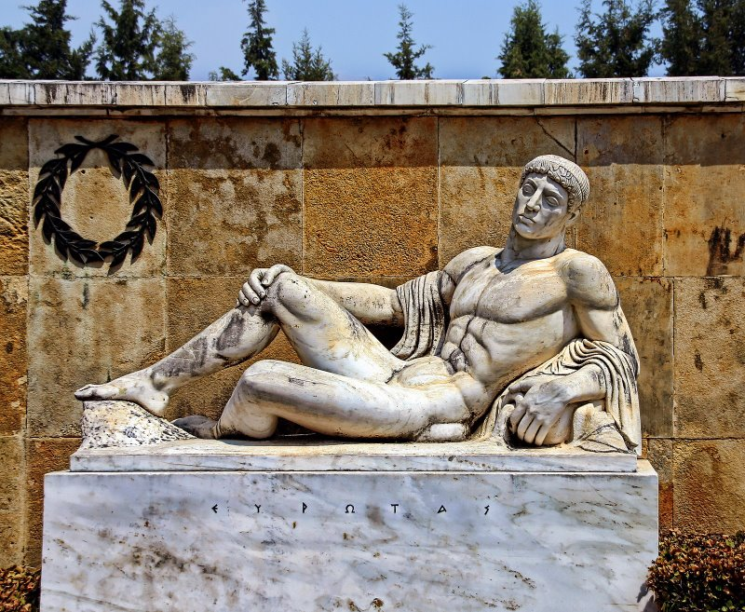
ΕΥΡΩΤΑΣ
Και ο Ευρώτας είχε σχέση με τη μυθολογία, ήταν μυθικός βασιλιάς της Λακωνίας,
όχι όμως ο αγαπημένος του Δία!
Εκβάλλει στον Λακωνικό κόλπο.
πίσω

Slide 8
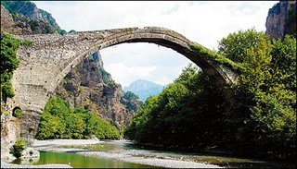
ΑΛΦΕΙΟΣ
Ναι! Συγχαρητήρια
Κατά τη μυθολογία, ήταν ο αγαπημένος ποταμός του Δία. Στα αρχαία χρόνια, ο Αλφειός λατρευόταν στην Ολυμπία ως σημαντική ποτάμια θεότητα.
Κατά μήκος του ποταμού βρίσκονται αρκετά παλιά γεφύρια.
Εκβάλλει στο Ιόνιο πέλαγος
πίσω

Slide 9
ΣΠΕΡΧΕΙΟΣ
Στην ελληνική μυθολογία ο Σπερχειός λατρευόταν ως θεός. Όχι μεγαλύτερος από τον Δία βέβαια!!
Παλιότερα ονομαζόταν και Αλαμάνα..
Εκβάλλει στο Αιγαίο πέλαγος
πίσω

Slide 10
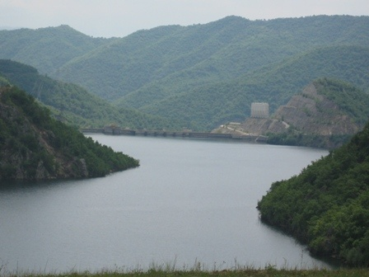
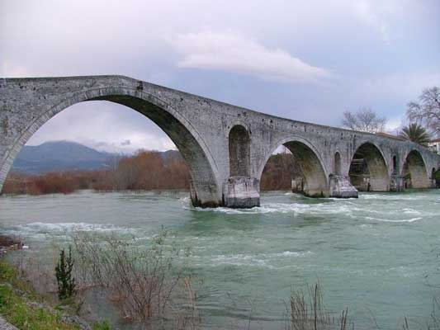
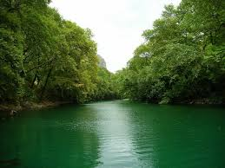
Αν ήσουν ποτάμι ποιο θα ήθελες να είσαι?
Επιλέγεις την εικόνα
αρχή

Slide 11
Είσαι ο Πηνειός!
Διασχίζεις τη Θεσσαλία.
Σύμφωνα με τη μυθολογία ήσουν πατέρας της νύμφης Δάφνης (μύθος με τον Απόλλωνα).
Παλιά, κάλυπτες τις ανάγκες της Θεσσαλίας για πόσιμο νερό.
πίσω

Slide 12
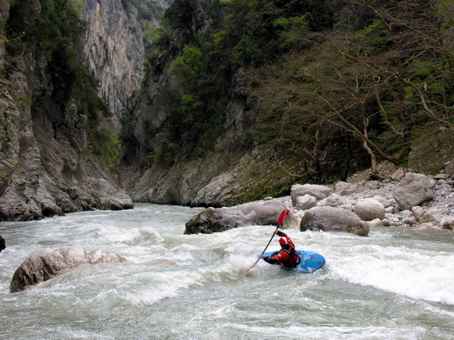
Είσαι ο ΑΡΑΧΘΟΣ!
Διασχίζεις την Ήπειρο.
Μέσα σου είναι κτισμένο το γνωστό «γεφύρι της Άρτας», για το οποίο μιλάει και το ομώνυμο δημοτικό τραγούδι.
Πολλοί σε προτιμούν για ράφτινγκ, λόγω της ορμητικότητας των νερών σου.
πίσω

Slide 13
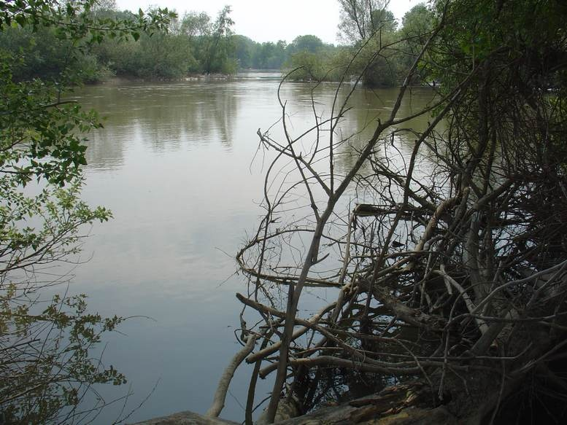
Είσαι ο ΕΒΡΟΣ!
Αποτελείς φυσικό σύνορο της Ελλάδας με την Τουρκία.
Ο υγροβιότοπός σου θεωρείται από τους πλέον αξιόλογους σε όλη την Ευρώπη. Ζουν στην περιοχή σου μεγάλος αριθμός ζώων και φυτών.
πίσω

Slide 14
Είσαι ο ΝέστοΣ!
Διασχίζεις τη Μακεδονία.
Η περιοχή σου έχει χαρακτηριστεί ως «Αισθητικό δάσος», λόγω της πλούσιας χλωρίδας και πανίδας του
πίσω

